Slide 1
Modelleme ve Optimizasyon Uygulamaları

Slide 2
Hayatımızda çok fazla karar vermek durumunda kalıyoruz
Hangi okulu tercih etmeliyim?
Hangi model arabayı almalıyım?
Hangi üründen ne kadar üretmeliyim?
Hangi piyasaya ne kadar ürün satmalıyım?
Hangi enstrümana ne kadar yatırım yapmalıyım?
Servis noktalarını hangi bölgelere yerleştirmeliyim?
…

Slide 3


Slide 4
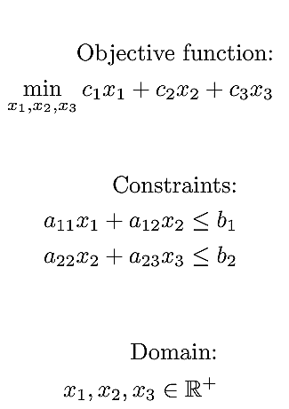
Amaç(lar)
Parametreler
Karar Değişkenleri
Kısıtlar

Slide 5
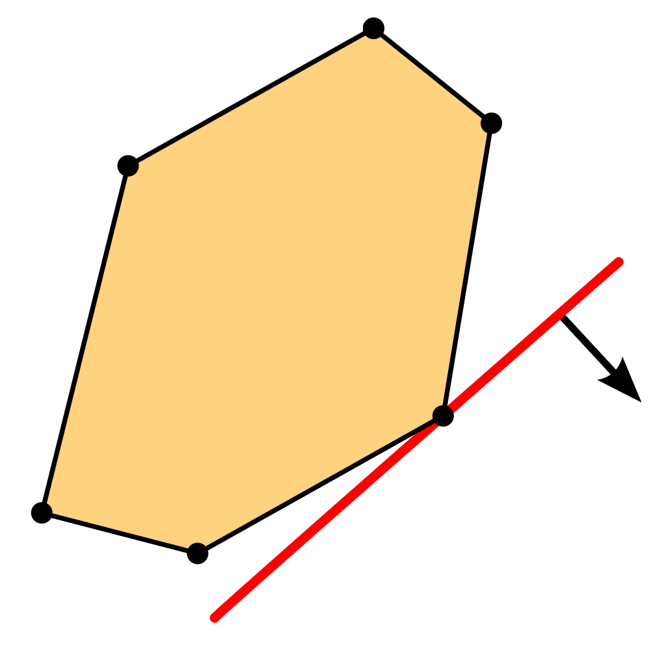

Slide 6
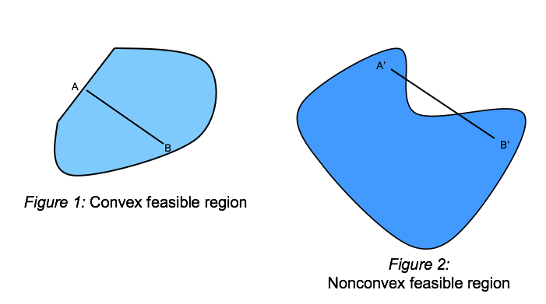

Slide 7
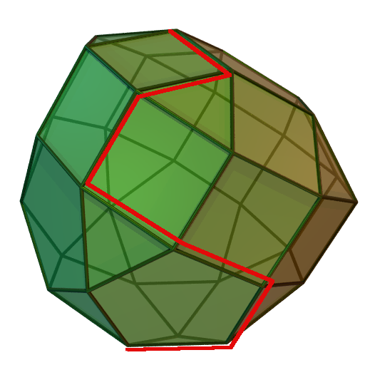


Slide 8


Kapasite (Adet/ay)
Yüksek | Düşük
500,000 | 1,500,000
0.09M
Kapasite (Adet/ay)
Yüksek | Düşük
500,000 | 1,500,000
1.7M
2.8M
Kapasite (Adet/ay)
Yüksek | Düşük
500,000 | 1,500,000
Kapasite (Adet/ay)
Yüksek | Düşük
500,000 | 1,500,000
0.16M
0.145M
Kapasite (Adet/ay)
Yüksek | Düşük
500,000 | 1,500,000
Talep (Adet/ay) | Talep
ABD | 2,800,000
Almanya | 90,000
Japonya | 1,700,000
Brezilya | 145,000
Hindistan | 160,000
TOPLAM | 4,895,000
Data: bit.ly/3rick2s
Notes:
nsydn/kis_okulu

Slide 9
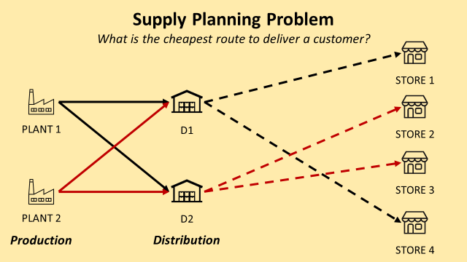

Slide 10
